Slide 1
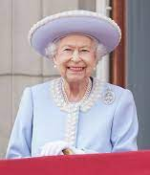
Elżbieta II – 70 lat panowania

Slide 2
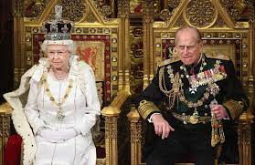
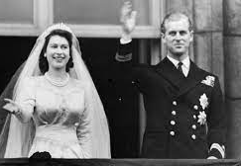
Królowa Elżbieta II w 1947 roku wraz z księciem Filipem złożyli przysięgę małżeńską. Małżeństwem byli przez 73 lata.

Slide 3
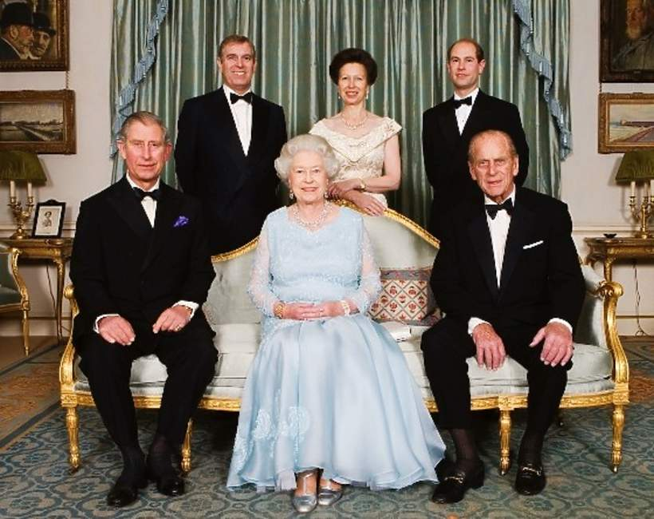
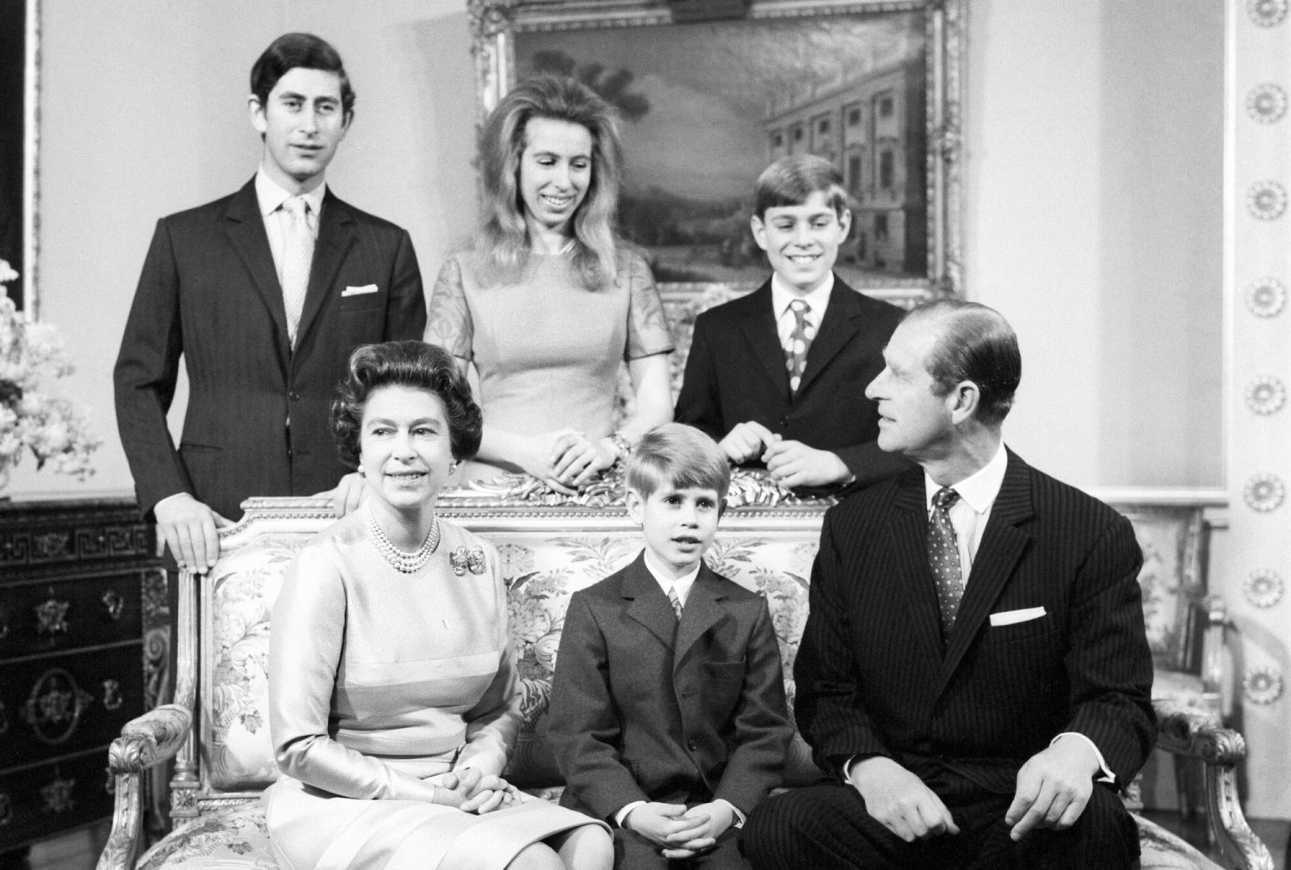
Królowa wraz ze swoim mężem miała czwórkę dzieci
Karola
Annę
Andrzeja
Edwarda

Slide 4
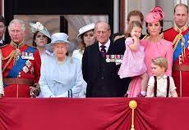
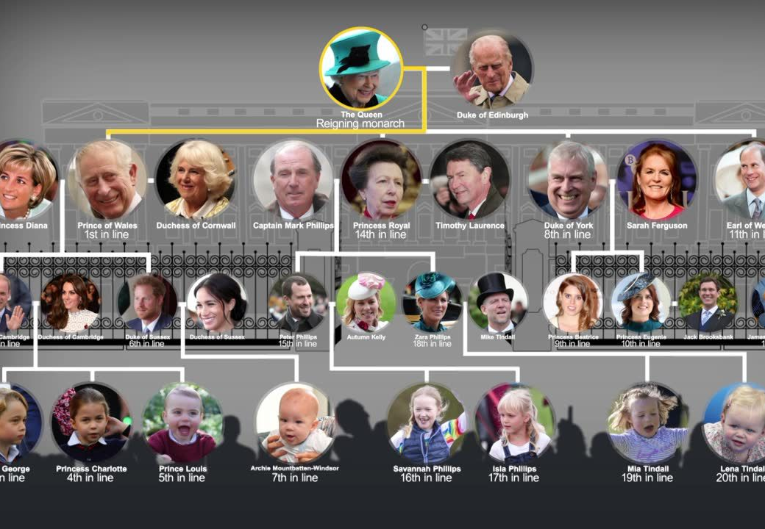
Królowa Elżbieta II pochodziła z dynastii Windsorów. Jest najdłużej panującą kobietą w historii, która była głową państwa. Jej panowanie trwało 70 lat i 214 dni. Swoje panowanie rozpoczęła 6 lutego 1952 roku.

Slide 5
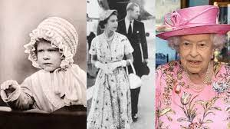
Królowa Elżbieta II urodziła się 21 kwietnia 1926 w Londynie. zmarła 8 września 2022 w Balmoral.

Slide 6
Koronacja królowej Elżbiety II odbyła się 2 czerwca 1953 roku

Slide 7
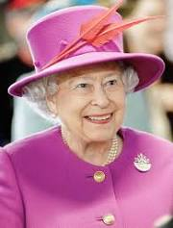
Ciekawostki o Elżbiecie Ii

Slide 8
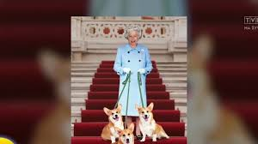
1. Królowa miała, aż 30 psów rasy Corgi

Slide 9
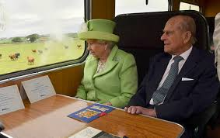
2. Królowa odbyła 250 podróży w tym odwiedziła 115 państw. W tych państwach znalazła się też Polska. Królowa odwiedziła nasz kraj w 1996 roku

Slide 10
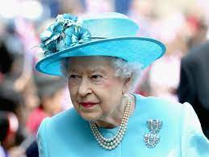
3. Elżbieta II przetrwała 14 prezydentów USA oraz 15 brytyjskich premierów podczas 70 lat swojego panowania

Slide 11
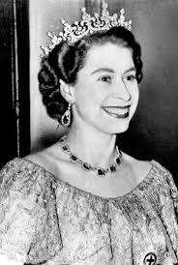
4. Królowa miała nauczanie domowe, czyli nigdy nie chodziła do szkoły.

Slide 12
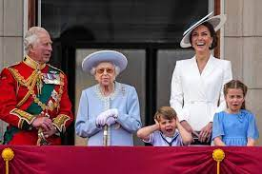
5. Królowa Elżbieta II płynnie mówiła po francusku

Slide 13
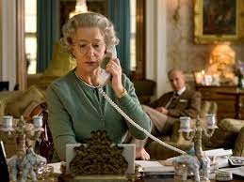
6. W ponad 100 filmach i serialach odgrywano postać królowej Elżbiety II

Slide 14
Koniec
Wszystkie zdjęcia zostały pobrane z internetu

